Slide 1
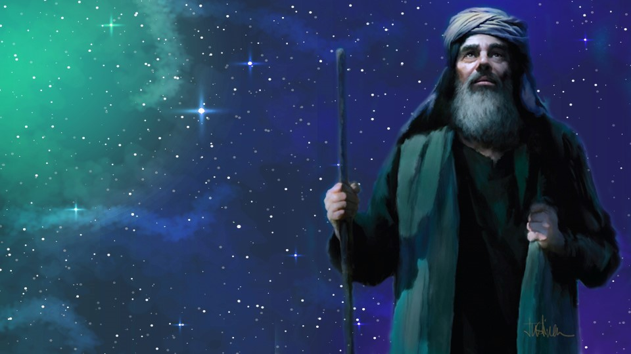
PERJANJIAN DENGAN ABRAHAM
Pelajaran ke 7- Triwulan II
Tahun 2022

Slide 2
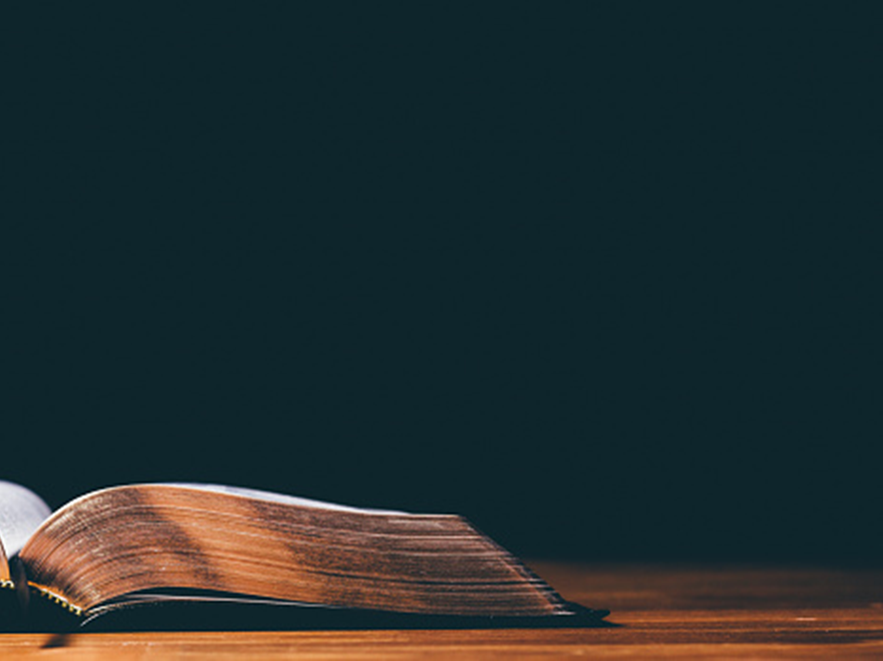
KEJADIAN 15:2
“Abram menjawab : ‘Ya Tuhan ALLAH, apakah yang akan Engkau berikan kepadaku, karena aku akan meninggal dengan tidak mempunyai anak, dan yang akan mewarisi rumahku ialah Eliezer, orang Damsyik itu?’”

Slide 3
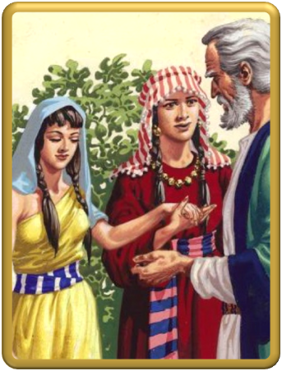
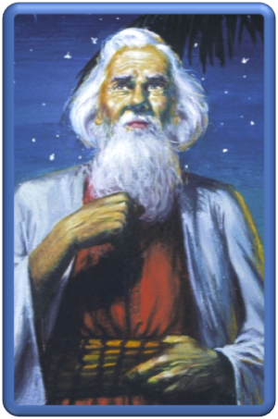
Abraham telah melakukan perjalanan melalui Kanaan untuk beberapa waktu ketika Tuhan memutuskan untuk menegaskan perjanjiannya dengan dia melalui serangkaian penglihatan.
Abraham mempercayainya tetapi Sarah menjadi tidak sabar. Akhirnya, Tuhan sendiri muncul untuk menjelaskan janji itu.
Abraham tidak memikirkan dirinya sendiri saat dia berbicara dengan Tuhan Semesta Alam secara langsung. Sebaliknya, dia mengantarai beberapa orang benar di Sodom.

Slide 4
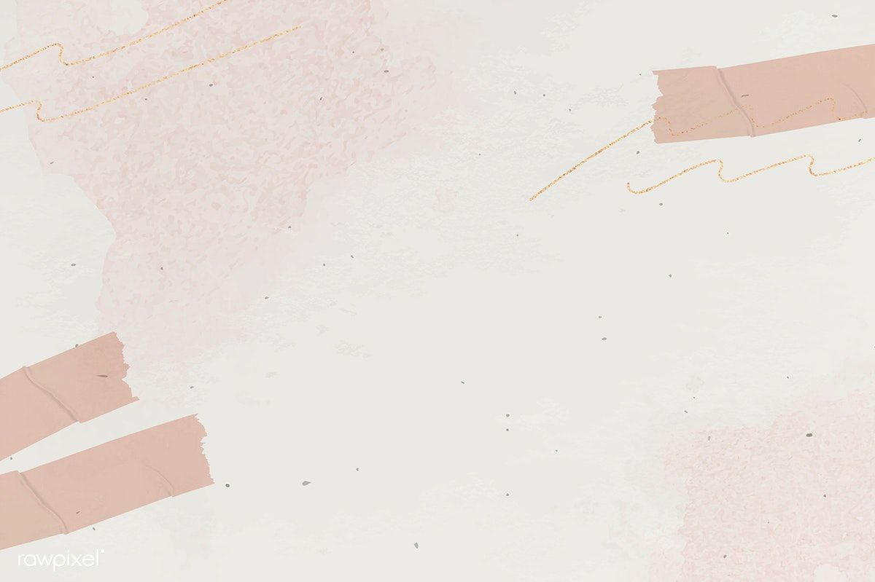
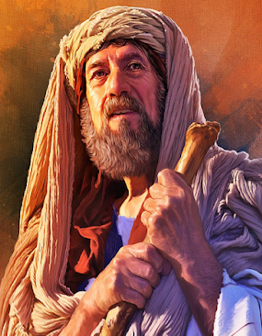
IMAN ABRAHAM Minggu, 8 Mei 2022
Perjanjian dengan Abraham adalah perjanjian kedua yang Tuhan adakan dengan manusia setelah sebelumnya perjanjian Tuhan dengan Nuh.
Keprihatinan Abraham adalah karena dia tidak memiliki keturunan, maka yang akan menjadi ahli waris seluruh miliknya adalah salah seorang hambanya yaitu Eliezer, orang Damsyik. Namun, Tuhan meyakinkan Abraham bahwa dia akan memiliki seorang putra yang merupakan anak kandungnya yang akan menjadi ahli waris.

Slide 5
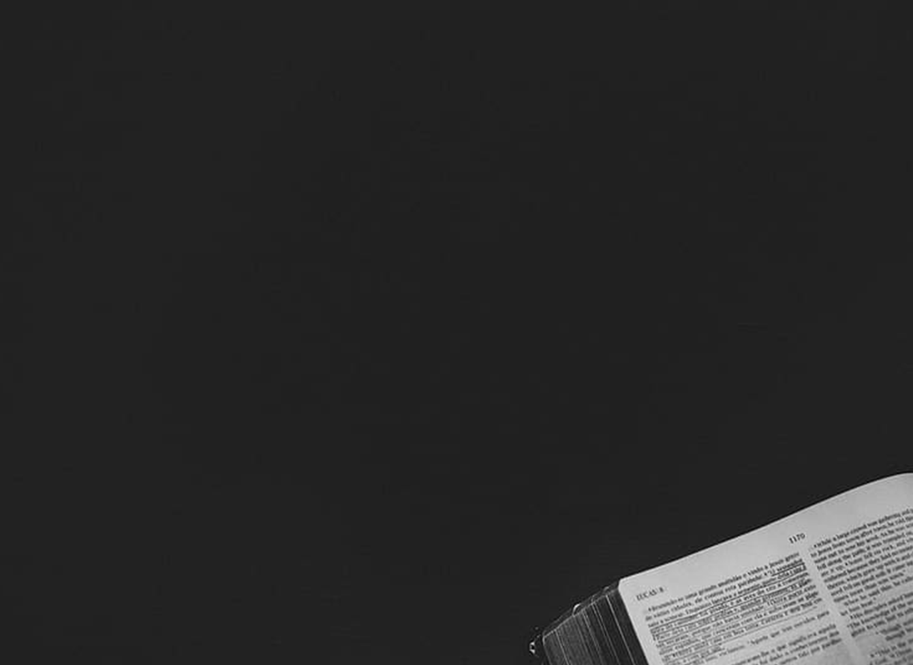
Kejadian 15:6
"Lalu percayalah Abram kepada TUHAN, maka TUHAN memperhitungkan hal itu kepadanya sebagai kebenaran".

Slide 6
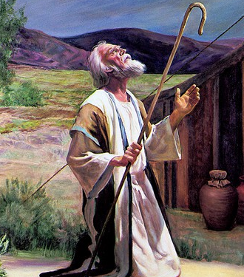
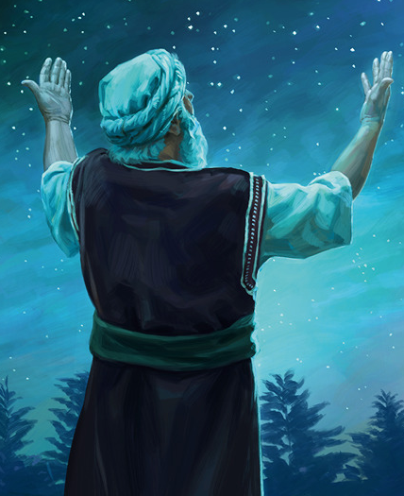
Abraham percaya kepada Tuhan karena dia mengerti bahwa pemenuhan janji Tuhan tidak bergantung pada kebenarannya sendiri tetapi kepada Tuhan [Kejadian 15:1-6, Roma 4:3].
Apa yang membuat Abraham benar bukanlah sejumlah perbuatan baiknya tetapi karena kesediaannya untuk mengandalkan perbuatan Allah kepadanya [Roma 4:2-4].

Slide 7
Apakah arti korban yang Tuhan minta Abraham lakukan saat Perjanjian dengan Abraham dimulai? Kejadian 15:7-21
Upacara pengorbanan beberapa hewan dipersiapkan Abraham.
Pada dasarnya, korban menunjuk pada kematian Kristus untuk dosa-dosa kita. Manusia diselamatkan oleh anugerah, pemberian dari kebenaran Allah, yang dilambangkan dengan pengorbanan ini. Namun upacara khusus ini menyampaikan pesan khusus untuk Abraham. Burung-burung buas yang hinggap pada daging-daging hewan korban itu memberi arti bahwa keturunan Abram akan mengalami perbudakan untuk jangka waktu "empat ratus tahun", atau empat generasi. Kemudian pada generasi keempat, keturunan Abraham akan kembali ke tanah perjanjian
1

Slide 8
2
Saat hari mulai gelap kelihatanlah perapian yang berasap beserta suluh yang berapi lewat di antara potongan-potongan daging itu". Keajaiban luar biasa ini menandakan komitmen Tuhan untuk memenuhi janji perjanjian-Nya untuk memberikan tanah kepada keturunan Abraham.
Batas-batas Tanah Perjanjian ini, "mulai dari sungai Mesir sampai ke sungai yang besar itu, sungai Efrat". Ini mengingatkan kita akan batas-batas Taman Eden [Kejadian 2: 13-14]. Oleh karena itu, nubuatan ini memiliki pandangan lebih dari sekadar tentang Keluaran dan tanah air bagi Israel. Pada cakrawala yang luas dari nubuatan ini, kepada keturunan Abraham yang menduduki negeri Kanaan, muncul gagasan tentang keselamatan akhir zaman bagi umat Allah, yang akan kembali ke Taman Eden.
3

Slide 9
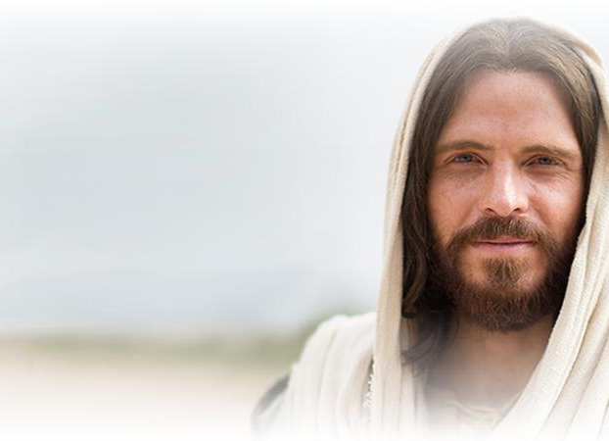
Kita harus tetap fokus pada Kristus dan kebenaran-Nya sebagai satu-satunya harapan keselamatan.
Kita sama sekali tidak dapat mengandalkan perbuatan baik kita.

Slide 10
KERAGUAN ABRAHAM Senin, 9 Mei 2022
Apakah yang nampaknya mendasari keputusan Abraham untuk menerima Hagar? Kejadian 16:1-16
Sepuluh tahun telah berlalu sejak Tuhan menjanjikan bahwa Abraham akan memiliki seorang putra, namun ia masih belum memilikinya.
Abraham tampaknya telah kehilangan imannya: dia tidak percaya lagi bahwa dia akan mungkin memiliki seorang putra dari Sarai.
Sarai mengambil inisiatif dan mendesaknya untuk menggunakan praktik umum pada masa itu di Timur Dekat kuno: yaitu mengambil pengganti. Hagar, pelayan Sarai, ditunjuk untuk melakukan layanan ini. Sistem bekerja. Ironisnya, strategi manusia ini tampaknya lebih efisien dari iman pada janji Tuhan.

Slide 11
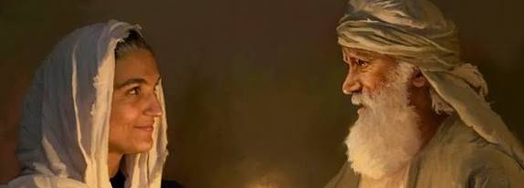
Hubungan Sarai dan Abraham seolah menggemakan kisah Adam dan Hawa di Taman Eden.
Sarai, seperti Hawa, seorang yang aktif memberikan buah larangan kepada Adam; sementara Abraham seperti Adam, seorang yang pasif menerima buah larangan itu.
Dua cerita ini sama-sama menyiratkan ketidaksetujuan Tuhan atas tindakan mereka.

Slide 12
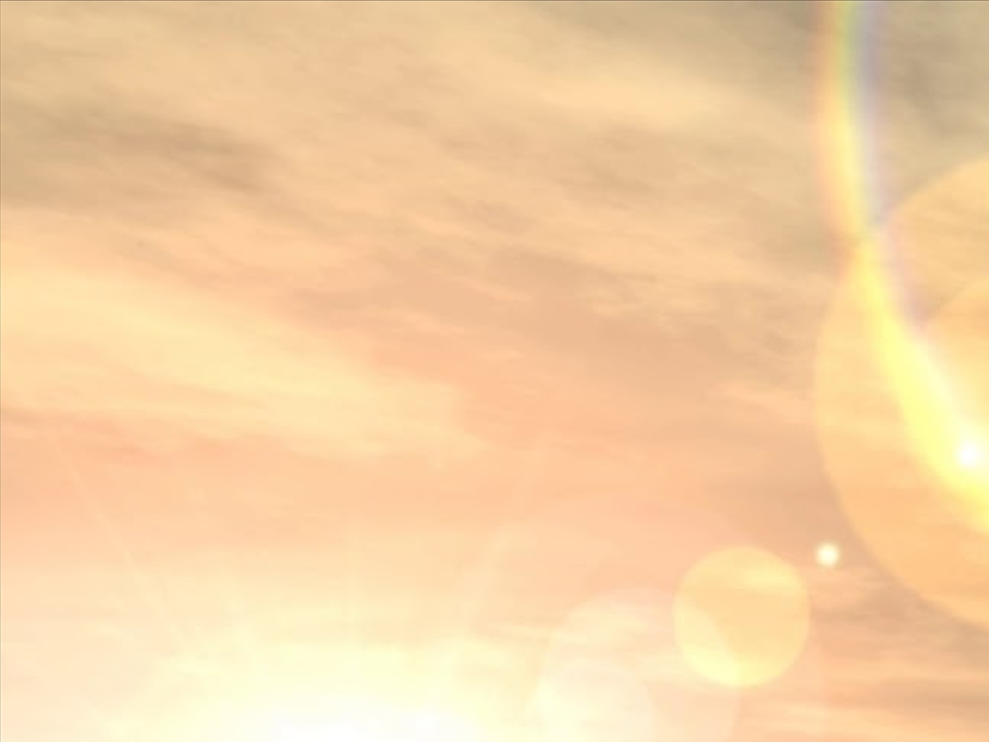
Rasul Paulus dalam Galatia 4:21-31 menjelaskan kisah Sarai dan Hagar serta anak yang mereka lahirkan sebagai PERBUATAN [yaitu Ismael] versus KASIH KARUNIA [yaitu Ishak].
Hasil dari kisah ini yaitu pekerjaan manusia di luar kehendak Allah menyebabkan masalah di kemudian hari, saat ini kita semua dapat melihat dengan jelas masalah tersebut.

Slide 13
Meskipun kehadiran Hagar sebagai pengganti bukanlah kehendak Tuhan, namun, Tuhan memberi perhatian kepada Hagar. Hal ini dapat kita lihat melalui :
Saat Hagar ditindas oleh Sarai dan ia lari meninggalkan rumah tangga Abraham, Tuhan menampakkan diri dan berbicara kepada Hagar.
Sebutan "Malaikat TUHAN" yang menampakkan diri kepada Hagar, itu adalah gelar yang diidentikkan dengan TUHAN yaitu YHWH [Kejadian 18:1,13,22]. Itu berarti Tuhan sendiri yang datang kepada Hagar.
TUHAN menjanjikan bahwa keturunan dari anak yang akan dilahirkannya akan sangat banyak dan Tuhan juga memberitahukan bahwa ia akan melahirkan seorang anak laki-laki yang diberi nama Ismael yang berarti Tuhan mendengar.

Slide 14
Menarik untuk direnungkan juga dalam kisah ini adalah bahwa Sarai lebih intens berbicara tentang Tuhan dari pada berbicara kepada Tuhan. Bagaimana dengan anda?

Slide 15
TANDA PERJANJIAN ABRAHAM Selasa, 10 Mei 2022
Apakah signifikansi spiritual dan nubuatan dari ritual sunat sebagai
tanda perjanjian dengan Abraham? Kejadian 17:1-14
Ritual sunat melibatkan penumpahan darah [Keluaran 4: 25], itu dapat dipahami dalam konteks pengorbanan, yang menandakan bahwa kebenaran diperhitungkan kepadanya [Roma 4:11].
Ritual sunat menunjuk kembali ke nubuatan Mesianik pertama "Aku akan mengadakan perjanjian antara Aku dan engkau..." [Kejadian 17:7, 3:15]. Kesejajaran antara kedua ayat tersebut menunjukkan bahwa janji Tuhan kepada Abram tidak hanya menyangkut kelahiran fisik suatu bangsa; itu berisi janji spiritual keselamatan bagi semua orang di bumi. Dan janji "perjanjian yang kekal" [Kejadian 17:7] mengacu pada pekerjaan benih Mesianik, pengorbanan Kristus yang menjamin hidup kekal bagi semua yang mengklaimnya melalui iman dan semua yang menghidupkan iman itu [Roma 6:23 dan Titus 1:2].

Slide 16
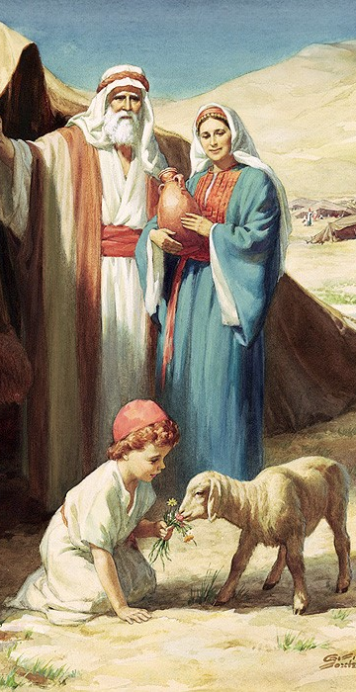
Janji masa depan yang kekal tertuang dalam pergantian nama Abram dan Sarai.
Nama Abram yang berarti "ayah yang mulia" diganti menjadi Abraham yang berarti "bapa banyak bangsa“.
Sementara nama Sarai yang berarti "putri saya" menjadi Sara yang berarti "putri untuk semua orang".

Slide 17
Nama Ishak yang berarti "dia tertawa" adalah pengingat tawa Abraham, ini adalah tawa pertama yang tercatat dalam Kitab Suci [Kejadian 17:17]; itu adalah tawa skeptisisme atau, mungkin, keheranan kita tidak tahu dengan jelas.
Bagaimanapun juga, meskipun dia percaya pada apa yang Tuhan telah janjikan dengan jelas kepadanya, Abraham masih bergumul untuk menjalaninya dalam iman dan kepercayaan, tidak heran dia mengusulkan solusi masuk akal yaitu Ismail. Namun, janji Allah tidak berhubungan dengan Ismail, secara gamblang Tuhan menyebut nama Ishak sebagai anak yang akan dilahirkan Sara [Kejadian 17:19].

Slide 18
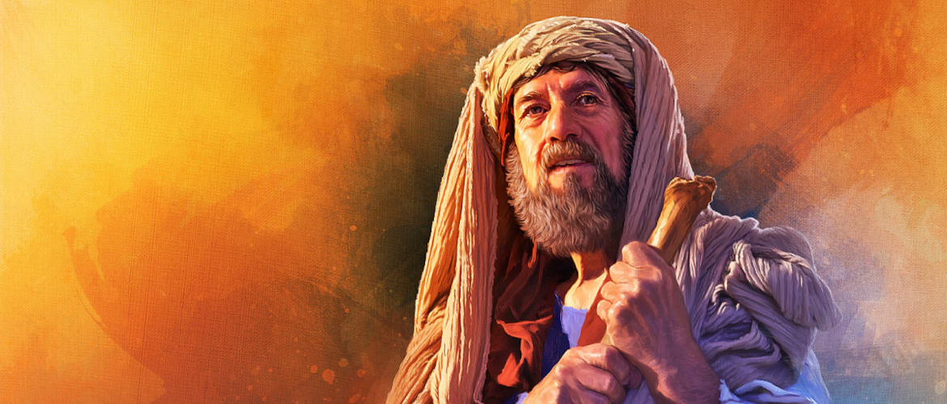
Belajar dari pengalaman Abraham ini kita dimotivasi untuk terus percaya, meski kadang kita harus bergumul untuk apa yang kita percayai.

Slide 19
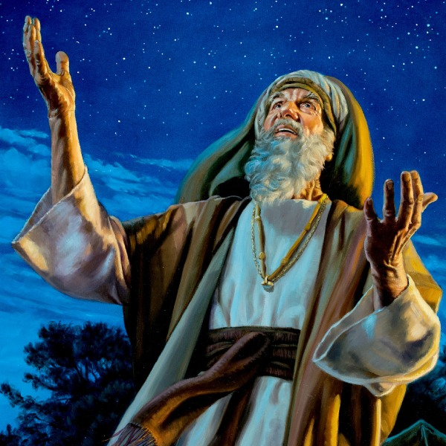
ANAK PERJANJIAN Rabu, 11 Mei 2022
TUHAN menampakkan diri kepada Abraham untuk mengonfirmasi janji pemberian seorang putra yaitu Ishak. Namun kali ini TUHAN datang kepada Abraham dalam rupa manusia seolah-olah seperti orang asing yang sedang dalam perjalanan dan melewati tempat tinggal Abraham. Abraham tanpa menyadari telah menyambut dan menerima tamu surgawi itu dengan ramah.

Slide 20
Bagaimana kita melihat sifat Abraham melalui cara dia menerima dan memperlakukan tamunya, dan apakah yang dapat kita pelajari dari padanya? Kejadian 18:1-8
Abraham sedang duduk di pintu kemahnya sementara waktu itu merupakan waktu istirahat siang. Di daerah gurun, tidak banyak orang yang lewat. Jadi, ketika Abraham melihat ada orang di kejauhan, dia berlari untuk menyambut mereka. Hal ini luar biasa mengingat usianya yang lanjut 99 tahun dan baru disunat [Kejadian 17:24]. Abraham tidak bisa membiarkan orang yang letih dalam perjalanan lewat begitu saja di depan matanya tanpa berbuat sesuatu untuk mereka.
1

Slide 21
2
Abraham sibuk melayani tamunya dengan menyediakan makanan dan minuman bagi mereka. Abraham memilih makanan terbaik. Ia melibatkan keluarganya untuk menyiapkannya, Sara menyiapkan Roti, yang lain menyiapkan anak lembu.
3
Abraham memanggil tamunya dengan sebutan Adonai, "Tuanku" [Gelar ini sering dipakai untuk Tuhan - Kejadian 15:17, 20:4], hal ini menunjukkan bagaimana ia memperlakukan tamunya dengan kedudukan istimewa.
4
Abraham berdiri di samping mereka, memperhatikan kebutuhan mereka dan siap melayani mereka, ia seperti seorang hamba bagi mereka. Abraham bukan hanya seorang yang ramah tetapi ia juga rendah hati.

Slide 22
Sikap hormat Abraham menyampaikan filosofi keramahan. Menunjukkan rasa hormat dan perhatian terhadap orang asing bukanlah hanya sikap sopan.
Alkitab menekankan bahwa itu adalah tugas agama, seolah-olah sikap itu ditujukan kepada Tuhan sendiri seperti yang Yesus ajarkan dalam Matius 25:35-40.

Slide 23
Tuhan lebih diidentifikasikan dengan orang asing yang lapar dan membutuhkan daripada orang yang dermawan yang menerima mereka.
Apakah yang menjadi respon kita?

Slide 24
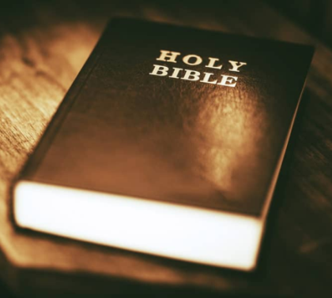
Penampakan Tuhan kepada Abraham dalam rupa manusia mengingatkan kita akan Yesus yang menjadi hamba untuk menjangkau manusia [Filipi 2:7-8].
Penampakan Tuhan kepada Abraham juga adalah sebuah bukti kepastian janji-Nya, bahwa ia akan memperoleh seorang anak. Dalam pertemuan ini Tuhan memberitahukan kapan waktunya Sara akan mengandung dan melahirkan seorang anak laki-laki.
Namun, Tuhan melihat Sara, yang menyembunyikan dirinya "di belakang" tertawa dalam hatinya. Tetapi Tuhan mengetahui pikiran Sara dan berkata: Mengapakah Sara tertawa? Hal ini menunjukkan bahwa tamu yang hadir di rumah Abraham bukanlah orang biasa dan bahwa Abraham dan Sara sedang berada di hadirat Tuhan [Kejadian 18:9-15].

Slide 25
LOT DI SODOM Kamis, 12 Mei 2022
Abraham bukan hanya seorang nabi yang kepadanya Tuhan menyatakan kehendak-Nya; dia juga seorang nabi yang menjadi perantara bagi orang fasik, hal ini terlihat dari perhatiannya terhadap kota Sodom yang akan dibinasakan. Frasa Ibrani Abraham "berdiri di hadapan TUHAN" [Kejadian 18:22] menunjukkan bahwa ia sedang berdoa.
Tawar menawar Abraham dengan Tuhan berhenti di angka 10 yaitu Tuhan akan menyelamatkan orang-orang Sodom jika hanya ada 10 orang Sodom yang benar.

Slide 26
Apa arti perkataan ini bahwa Tuhan tidak akan membinasakan kota Sodom jika ada di sana 10 orang benar? Kejadian 18
Angka 10 memberi ide yang paling sedikit. Dalam agama Yahudi angka 10 menjadi jumlah minimum yang diperlukan untuk peribadatan komunitas. Abraham mengerti bahwa dia sekarang telah mencapai batasnya dan memutuskan bahwa dia tidak akan melampaui angka ini, karena itu dia berhenti untuk tawar menawar lagi.
Hal ini menunjukkan betapa jahatnya orang-orang di kota Sodom. Tempat itu benar-benar tempat yang jahat seperti halnya banyak negri di sekitarnya yang pada akhirnya mereka akan dihukum [Kejadian 15:16].
Kehadiran orang benar yang sisa [10 orang] dapat memiliki fungsi melindungi bagi semua. Demi umat sisa yang benar itu, Tuhan di dalam kebenaran bersedia mengampuni kota yang jahat itu. Gagasan ini kemudian diperluas dalam ucapan nubuatan Hamba Allah yang mengerjakan keselamatan bagi banyak orang [Yesaya 53:11].

Slide 27
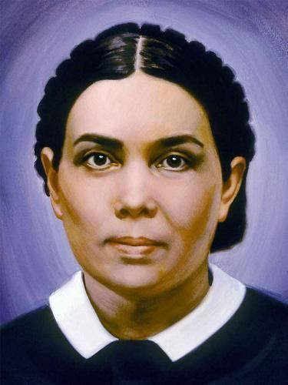
Ellen White, Alfa dan Omega, jld. 1, hlm. 178
"Sementara malaikat-malaikat semakin dekat untuk melaksanakan tugas untuk membinasakannya, manusia sedang memimpi-mimpikan kemakmuran dan kepelesiran. Hari yang terakhir itu berjalan sama seperti hari-hari yang lainnya yang telah berlalu. Senja menutupi pemandangan yang indah dan aman itu. Padang luas yang keindahannya tidak ada bandingannya itu bermandikan sinar matahari yang tengah terbenam. Kesejukan udara di senja hari itu telah memanggil keluar akan penduduk kota itu, dan orang banyak yang sedang mencari kepelesiran berjalan hilir mudik, asyik dalam jam-jam yang penuh kenikmatan“.

Slide 28
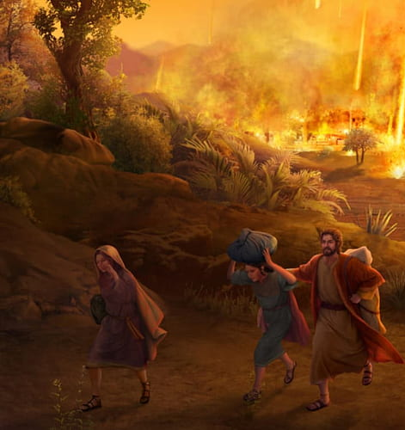
Pada akhirnya Tuhan 'menunggangbalikkan' kota Sodom dan Gomora seperti halnya zaman Air Bah, negeri ini telah hidup 'terbalik'. Kehancuran kota Sodom dan Gomora terus menjadi sebuah amaran pendahulu bagi dunia sekarang ini dari kehancuran dunia di akhir zaman [Yudas 7].
Tuhan menyelamatkan Lot dan keluarganya walaupun istrinya akhirnya menjadi tiang garam. Memang benar jika ada 10 orang benar, realitanya tidak ada.

Slide 29
Kita harus tetap fokus pada Kristus dan kebenaran-Nya sebagai satu-satunya harapan keselamatan. Kita sama sekali tidak dapat mengandalkan perbuatan baik kita.
Pekerjaan manusia di luar kehendak Allah pasti menyebabkan masalah di kemudian hari.
Kita harus terus percaya kepada janji-Nya, meski kadang kita harus bergumul untuk apa yang kita percayai.
Tuhan ingin kita menunjukkan rasa hormat dan perhatian terhadap orang asing yang lapar dan membutuhkan.
Kita diingatkan bahwa kehancuran kota Sodom dan Gomora menjadi pendahulu bagi dunia sekarang ini dari kehancuran dunia di akhir zaman.

